Slide 1
CF06_1_Línea de tiempo interactiva_historia

Slide 2
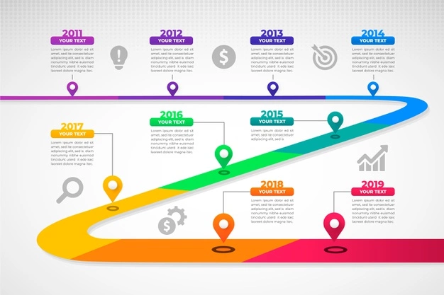

Indicaciones para la producción
Favor realizar línea de tiempo interactiva de acuerdo a referencia visual dada. En total son 10 botones. Al dar clic sobre ellos se despliega la información correspondiente tal como se aprecia en las siguientes diapositivas.
1840
1852
1878
1920
1930
1950-1960
1970
1980
1990
Hoy
Referencias de las imágenes: https://www.freepik.es/vector-gratis/cronologia-gradiente-infografia_5939994.htm#page=1&query=l%C3%ADnea%20de%20tiempo&position=0&from_view=search
Haga clic en cada una de las fechas

Slide 3
Indicaciones para la producción
1840
Pequeños almacenes pudieron llevar el escaparatismo como escenario, el producto se exponía sin orden.
Texto de 1840
1852
1878
1920
1930
1950-1960
1970
1980
1990
Hoy
Referencias de las imágenes: https://www.freepik.es/vector-gratis/cronologia-gradiente-infografia_5939994.htm#page=1&query=l%C3%ADnea%20de%20tiempo&position=0&from_view=search

Slide 4
Indicaciones para la producción
1852
Texto de 1852
Nacimiento del gran almacén en Francia.
1840
1878
1920
1930
1950-1960
1970
1980
1990
Hoy
Referencias de las imágenes: https://www.freepik.es/vector-gratis/cronologia-gradiente-infografia_5939994.htm#page=1&query=l%C3%ADnea%20de%20tiempo&position=0&from_view=search

Slide 5
Indicaciones para la producción
1878
Texto de 1878
Origen de los almacenes populares en los EE. UU.
1840
1852
1920
1930
1950-1960
1970
1980
1990
Hoy
Referencias de las imágenes: https://www.freepik.es/vector-gratis/cronologia-gradiente-infografia_5939994.htm#page=1&query=l%C3%ADnea%20de%20tiempo&position=0&from_view=search

Slide 6
Indicaciones para la producción
1920
Con la aparición del mercadeo, el escaparatismo se basaba en estudios de mercado y del consumidor.
Texto de 1920
1840
1852
1878
1930
1950-1960
1970
1980
1990
Hoy
Referencias de las imágenes: https://www.freepik.es/vector-gratis/cronologia-gradiente-infografia_5939994.htm#page=1&query=l%C3%ADnea%20de%20tiempo&position=0&from_view=search

Slide 7
Indicaciones para la producción
1930
Texto de 1930
1840
1920
1852
Nacimiento de los supermercados en los EE. UU.
1950-1960
1970
1980
1990
Hoy
Referencias de las imágenes: https://www.freepik.es/vector-gratis/cronologia-gradiente-infografia_5939994.htm#page=1&query=l%C3%ADnea%20de%20tiempo&position=0&from_view=search

Slide 8
Indicaciones para la producción
Texto de 1950-1960
1840
1950-1960
1920
Se fortaleció el diseño en los escaparates.
1930
1970
1980
1990
Hoy
Referencias de las imágenes: https://www.freepik.es/vector-gratis/cronologia-gradiente-infografia_5939994.htm#page=1&query=l%C3%ADnea%20de%20tiempo&position=0&from_view=search

Slide 9
Indicaciones para la producción
Texto de 1970
1840
1852
1878
1920
1970
1930
El escaparate se convierte en el centro de la venta.
1950-1960
1980
1990
Hoy
Referencias de las imágenes: https://www.freepik.es/vector-gratis/cronologia-gradiente-infografia_5939994.htm#page=1&query=l%C3%ADnea%20de%20tiempo&position=0&from_view=search

Slide 10
Indicaciones para la producción
Texto de 1980
1840
1852
1878
1920
1930
1950-1960
1970
1980
1990
Hoy
Referencias de las imágenes: https://www.freepik.es/vector-gratis/cronologia-gradiente-infografia_5939994.htm#page=1&query=l%C3%ADnea%20de%20tiempo&position=0&from_view=search
Se utiliza el término merchandising en los grandes almacenes.

Slide 11
Indicaciones para la producción
Texto de 1990
1840
1852
1878
1920
1930
1950-1960
1970
1980
1990
Hoy
Referencias de las imágenes: https://www.freepik.es/vector-gratis/cronologia-gradiente-infografia_5939994.htm#page=1&query=l%C3%ADnea%20de%20tiempo&position=0&from_view=search
Se comienza con el “minimalismo”, centrado en la venta de un único producto.

Slide 12
Indicaciones para la producción
Texto de hoy
1840
1852
1878
1920
1930
1950-1960
1970
1980
1990
Hoy
Referencias de las imágenes: https://www.freepik.es/vector-gratis/cronologia-gradiente-infografia_5939994.htm#page=1&query=l%C3%ADnea%20de%20tiempo&position=0&from_view=search
Hoy día, se puede decir que el escaparate o exhibidor es el principal vendedor del producto en el punto de venta, porque logra que el cliente se detenga y le motive diferentes percepciones, haciendo que más personas ingresen al punto de venta.

